Slide 1
ГЛАВНОЕ УПРАВЛЕНИЕ МЧС РОССИИ ПО КРАСНОЯРСКОМУ КРАЮ ГОСУДАРСТВЕННАЯ ИНСПЕКЦИЯ ПО МАЛОМЕРНЫМ СУДАМ

Slide 2
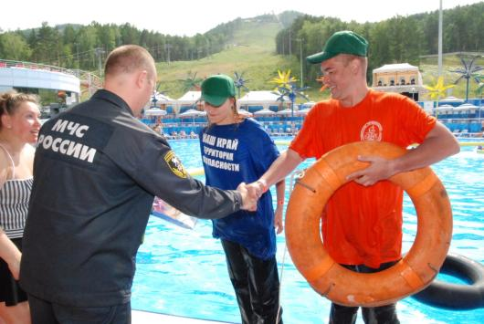
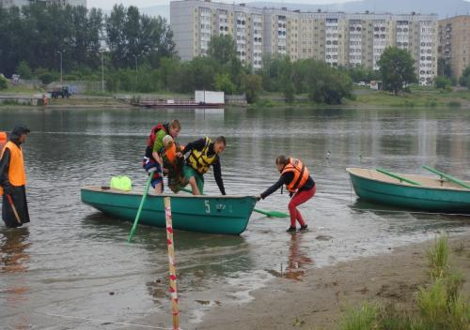
Техника безопасности
на воде

Slide 3
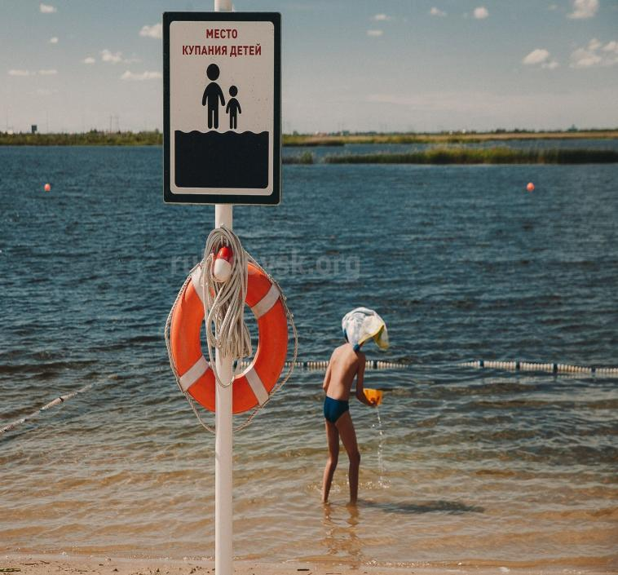
Купаться можно только
на пляжах,
где в случае беды вам помогут спасатели

Slide 4
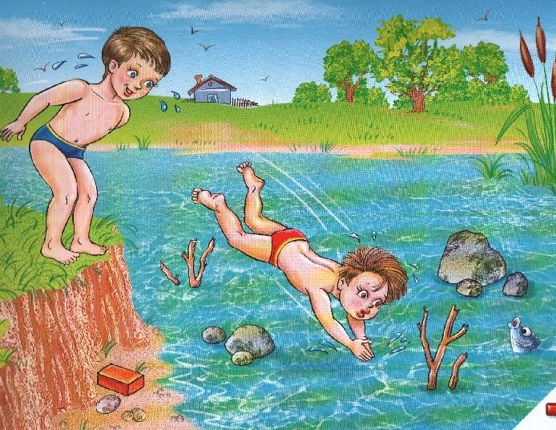
Нельзя нырять
в воду
в незнакомых местах

Slide 5
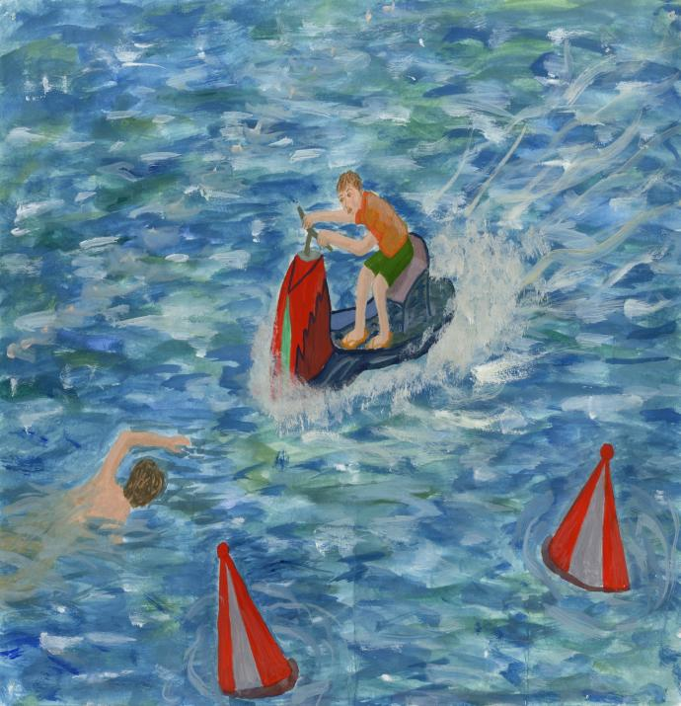
Нельзя заплывать за буйки

Slide 6
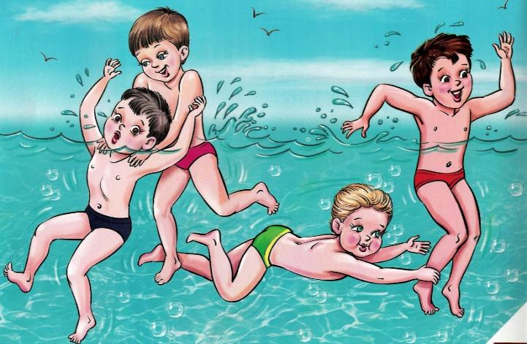
Нельзя устраивать опасные игры
в воде

Slide 7
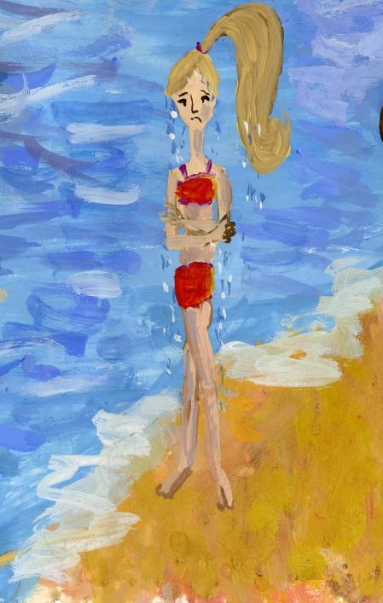
Нельзя долго находиться в холодной воде

Slide 8
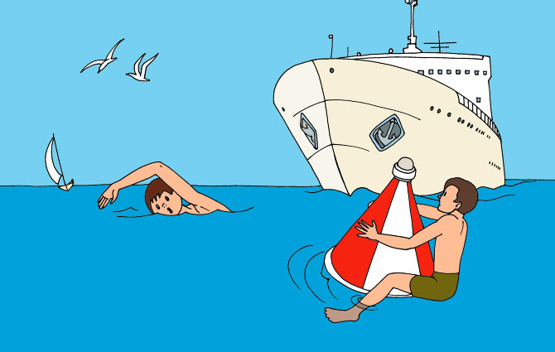
Нельзя заплывать за буйки! И, тем более,
подплывать
к катерам, лодкам, гидроциклам

Slide 9
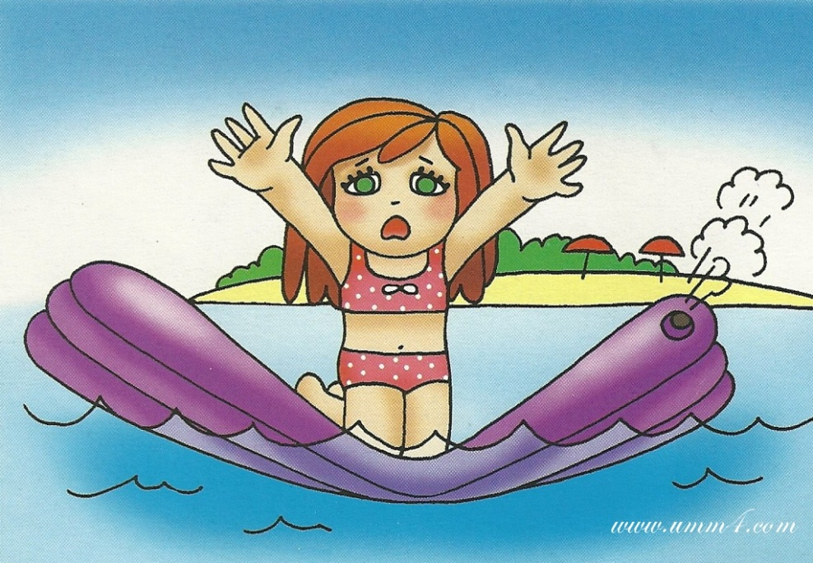
Если дети
не умеют плавать нельзя пользоваться надувными матрасами, шинами и т.д.

Slide 10
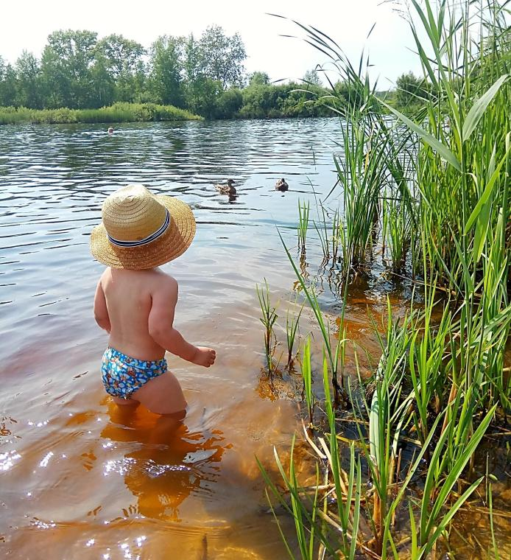
Не оставляйте детей
у водоема
без присмотра!

Slide 11
Нельзя распивать спиртные напитки, находясь у водоема

Slide 12
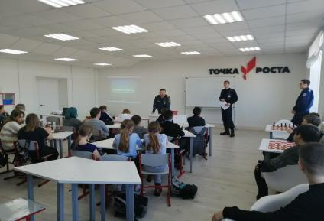
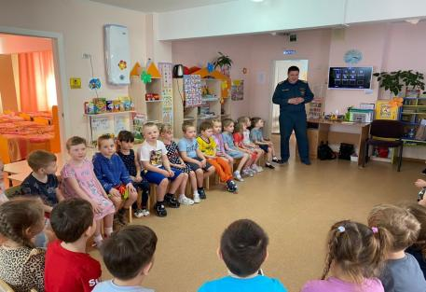
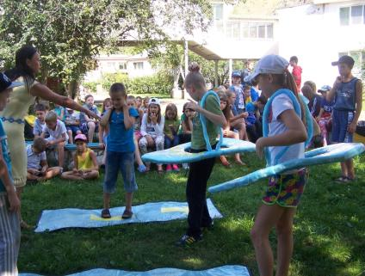
ВАЖНО воспитывать культуру собственной безопасности у детей!

Slide 13
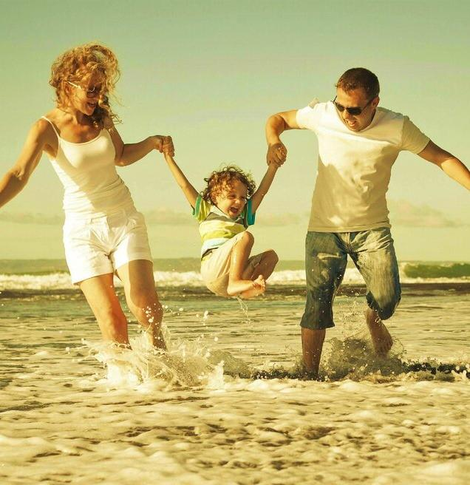
РОЛЬ РОДИТЕЛЕЙ САМАЯ ВАЖНАЯ В ВОСПИТАНИИ ДЕТЕЙ!

Slide 14
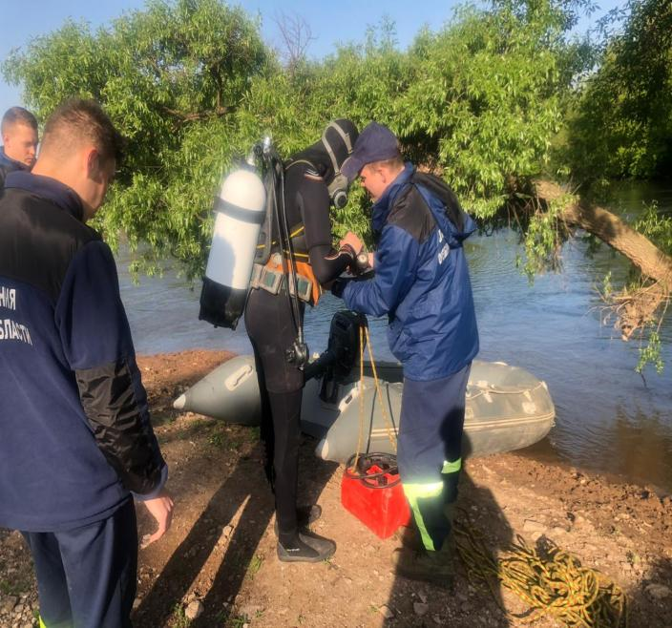
Незнание правил безопасности приводит к трагедии

Slide 15
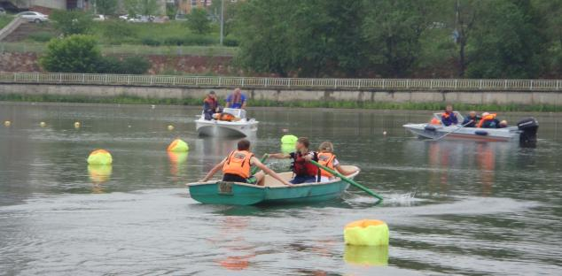
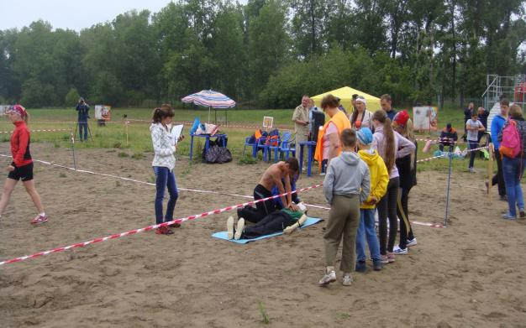
МЫ
делаем
ВСЁ для безопасности ваших детей!

Slide 16
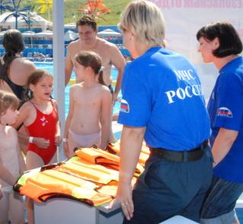
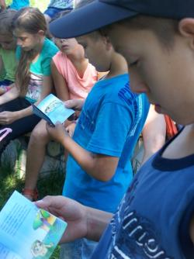
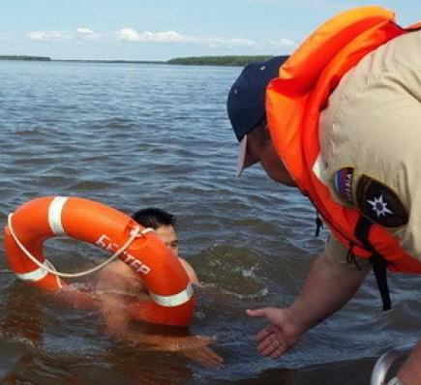
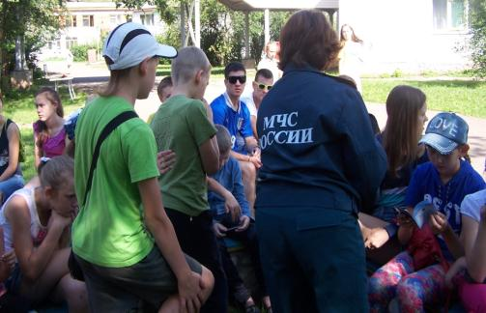
МЫ
всегда придём к вам на помощь!

Slide 17
Привитие культуры безопасного поведения детям - залог вашего спокойствия и гордости за них

Slide 18
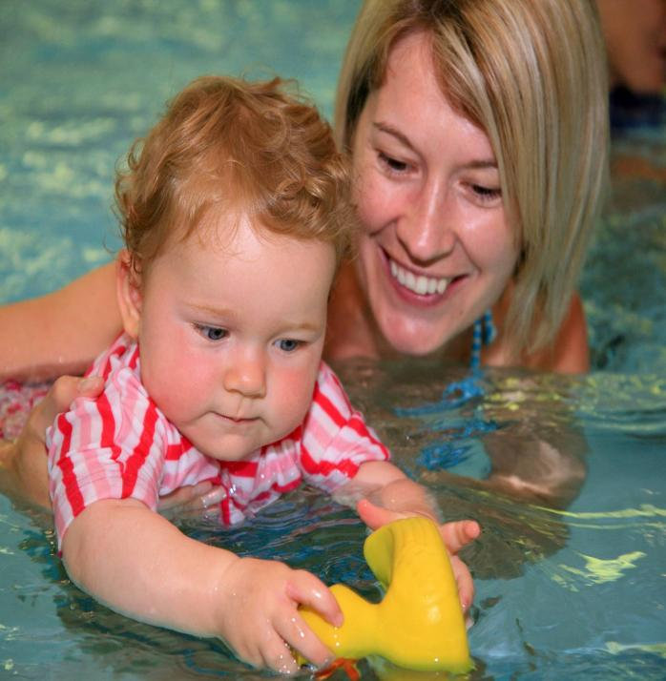
УЧИТЕ
ДЕТЕЙ ПЛАВАТЬ

Slide 20
ВОДА ОШИБОК
НЕ ПРОЩАЕТ, НО ОНА НЕ СТРАШНА ТЕМ, КТО СОБЛЮДАЕТ БЕЗОПАСНОСТЬ

Slide 21
Будьте бдительны!
приятного вам отдыха!

